Slide 1

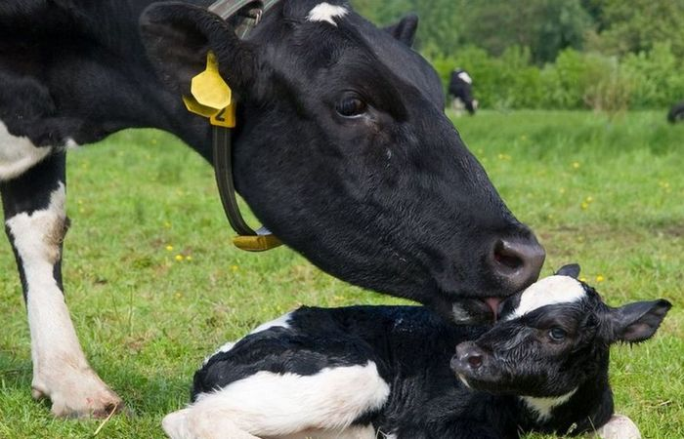
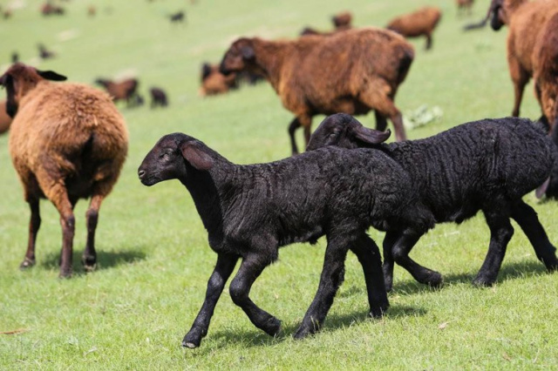
BIOLOGIYA
7-sinf
MAVZU: SUTEMIZUVCHILAR SINFIGA MANSUB CHORVA MOLLARI
‘
‘

Slide 2
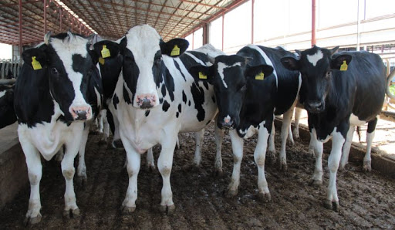
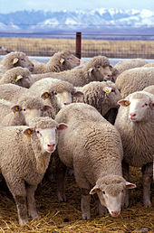
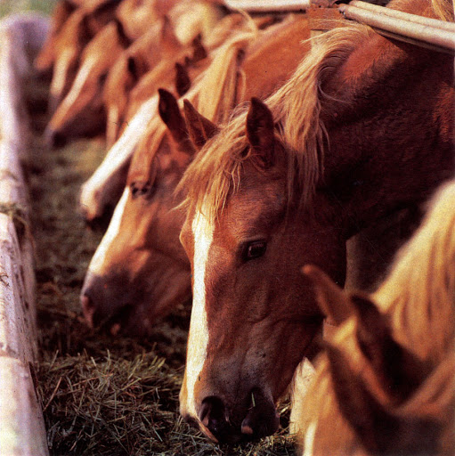
DARS REJASI
Chorvachilik
Qoramolchilik
Qo‘ychilik
Yilqichilik

Slide 3
TOPSHIRIQNI TEKSHIRISH
1. Primatlarning yuksak tuzilishi belgilari nimalardan iborat?
2. Tor burunli maymunlar qanday hayot kechiradi?
3. Keng burunli maymunlar qayerda tarqalgan?
4. Odamsimon maymunlarning qaysi belgilari odamga o‘xshaydi?
5. Sutemizuvchilar inson hayotida va tabiatda qanday ahamiyatga ega?

Slide 4
TOPSHIRIQNI TEKSHIRISH
1. Primatlar bosh barmog‘ining boshqalariga qarama-qarshi joylashganligi:
a) junlarini tozalashga imkon beradi;
b) mayda narsalarni tutib turishga imkon beradi;
d) shoxdan shoxga sakrab o‘tishga yordam beradi.
2. Maymunlarning barmoqlari, kafti va tovoni:
a) asosiy tuyg‘u organlari hisoblanadi;
b) yurganida tayanch vazifasini bajaradi;
d) asosiy tutqich organlari hisoblanadi.
3. Maymunlar, asosan, tropik o‘rmonlarda:
a) juft bo‘lib yashaydi;
b) boshqa hayvonlar bilan birga yashaydi;
d) gala bo‘lib yashaydi.

Slide 5
TOPSHIRIQNI TEKSHIRISH
Maymunlar va ular tarqalgan joylar nomini juftlab yozing.
a) o‘rgimchak maymun; 1) Sumatra, Kalimantan orollari;
b) gorilla; 2) tropik Amerika;
d) orangutan; 3) tropik Afrika.
a-2, b-3, d-1

Slide 6
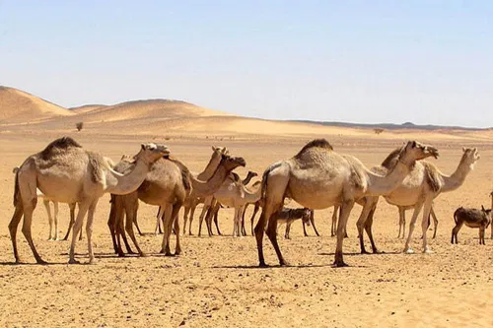
CHORVACHILIK
Chorvachilik aholini oziq-ovqat mahsulotlari (sut, go‘sht, yog‘ va boshqalar), yengil sanoatni xomashyo (jun, teri, mo‘yna), qishloq xo‘jaligini ish hayvonlari (ot, ho‘kiz, eshak, tuya) va organik o‘g‘itlar bilan ta’minlaydi.

Slide 7
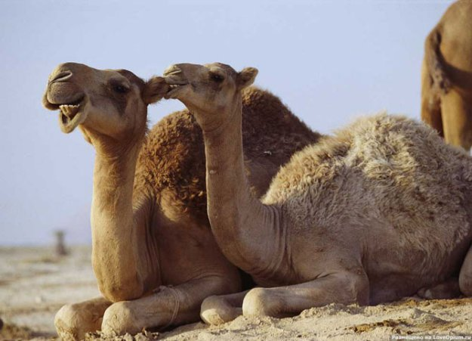
CHORVACHILIK
TUYA
Saxro kemasi hisoblanadi
Urkachidagi yog‘ suv manbai
Bir ichganda 200 l gacha suv ichadi
25% suvsizlanishga chiday oladi
Tuyalar karvoni yordamida odam va og‘ir yuk tashilgan
Og‘zidagi yumshoq to‘qimalar hisobiga tikanli yantoqni bemalol yeya oladi

Slide 8
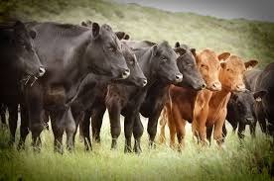
QORAMOL ZOTLARI
Hozirgi qoramollar qadimda Osiyo va Yevropa qit’alarida keng tarqalgan, bundan 3-4 asr avval qirilib ketgan turdan kelib chiqqan. Oxirgi tur 1627-yilda Polshada nobud bo‘lgan.
Tur eramizdan 7000 yil ilgari qadimgi Gretsiyada xonakilashtirilgan. Qoramol zotlari xo‘jalikda foydalanish xususiyatlariga binoan: sut, sut-go‘sht va go‘sht yo‘nalishidagi zotlarga ajratiladi

Slide 9
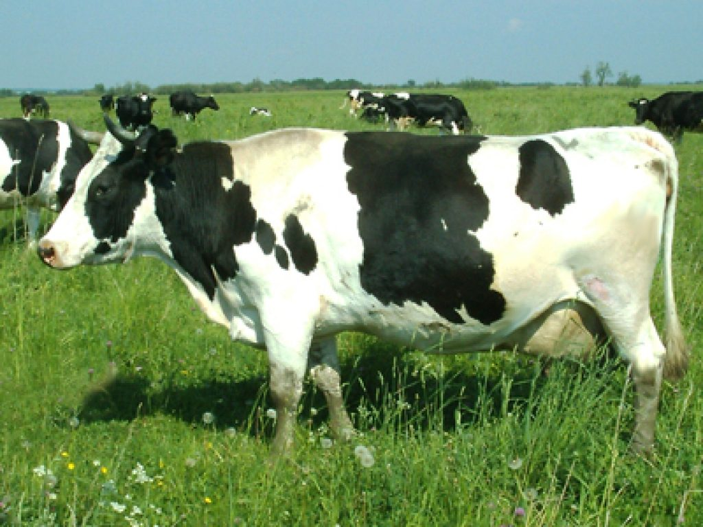
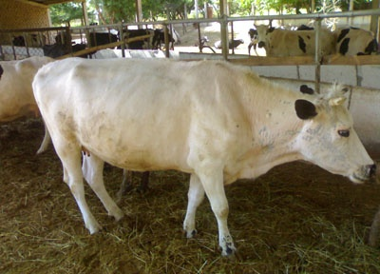
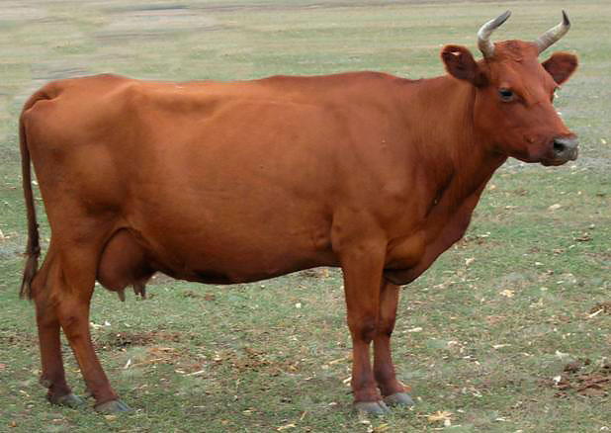
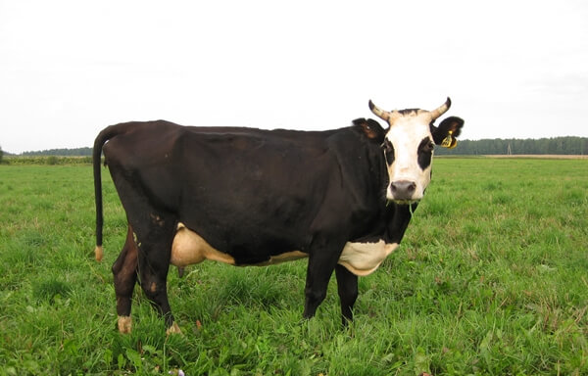
QORAMOL ZOTLARI
Sersut zotlar qoramollarning asosiy qismini tashkil etadi. O‘zbekistonda sersut sigirlardan Qora-ola Xolmogor va Yaroslavl zotlari, Qizil dasht, Bushuyev va boshqa zotlar boqiladi. Sersut sigirlar yiliga 4 000 l, ayrim govmishlar 6 000 l va undan ham ko‘proq sut beradi.
Xolmagor
Bushuyev
Qizil dasht
Yaroslavl

Slide 10
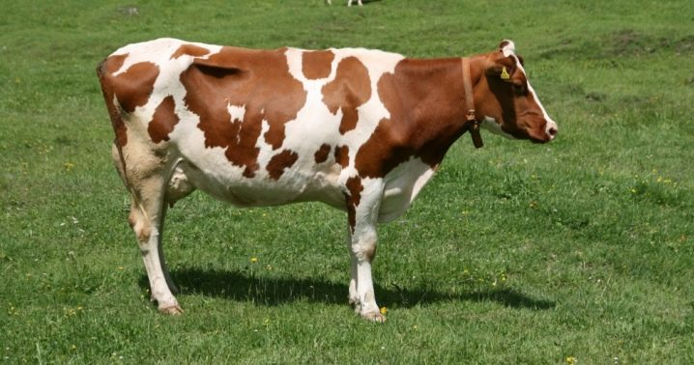
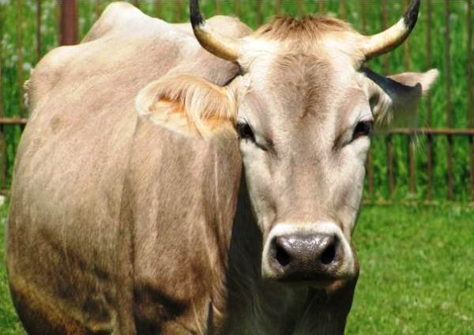
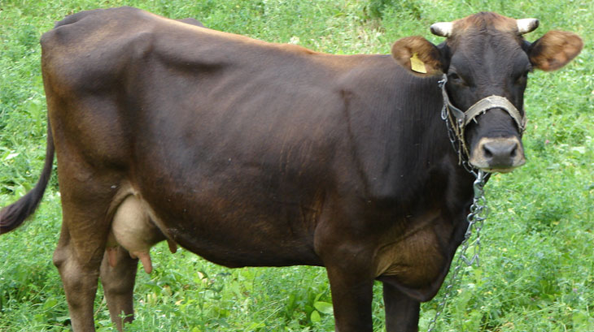
QORAMOL ZOTLARI
Sersut-go‘shtdor zotlar ko‘p sut berishi bilan birga go‘shti ham ko‘p va sifatli bo‘ladi. Shveysariyaning Simmental, Shvits va Rossiyaning Kostroma zotlari sersut-go‘shtdor zotlar hisoblanadi. Simmental zoti yiliga 4 000 l gacha sut beradi.
Simmental
Kastroma
Shvits

Slide 11
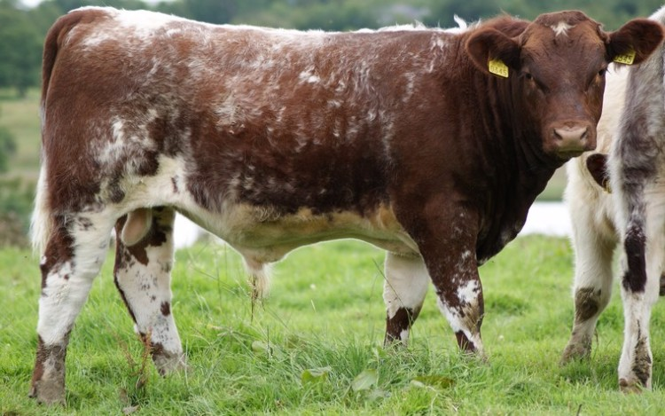
QORAMOL ZOTLARI
Go‘shtdor zotlar, asosan, sifatli go‘sht yetishtirish uchun ko‘paytiriladi. Ular vazni va tez yetilishi bilan sersut zotlardan ustun turadi. Go‘shtdor Shortgorn zotli sigirlarning o‘rtacha vazni 650 kg, buqalarniki esa 1 000 kg dan ortiq bo‘ladi. Yosh buqalarning vazni bir kecha-kunduzda 1 kg ga ortadi. O‘zbekistonda Qozog‘iston oqboshi, Santa-Gertruda, Gereford va Shortgorn zotlari boqiladi
Shortgorn

Slide 12
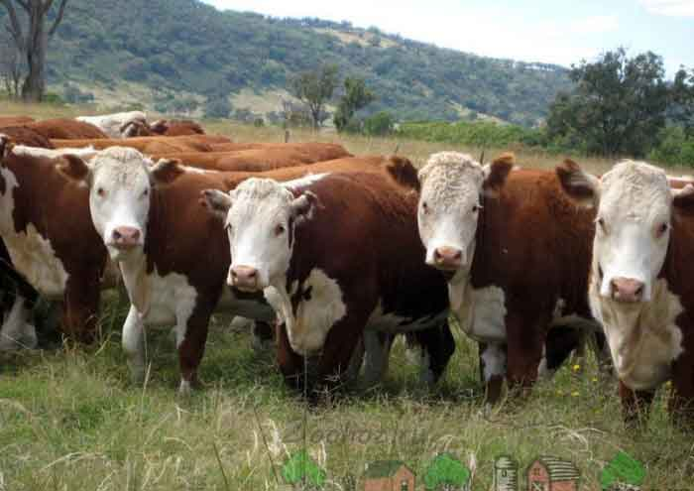
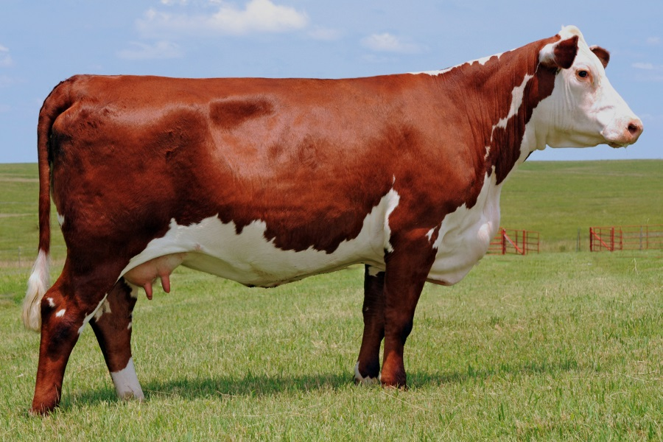
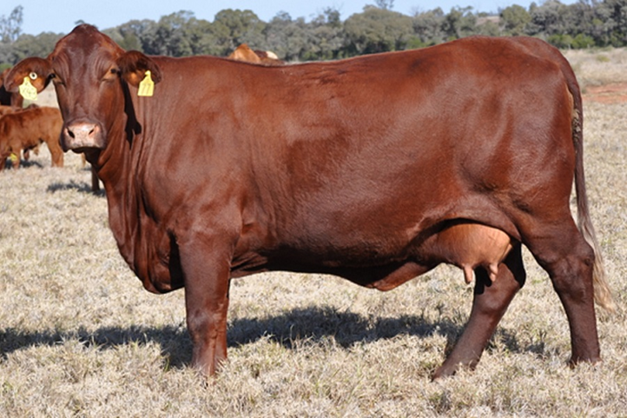
QORAMOL ZOTLARI
Oqbosh
Gereford
Santa-gertruda

Slide 13
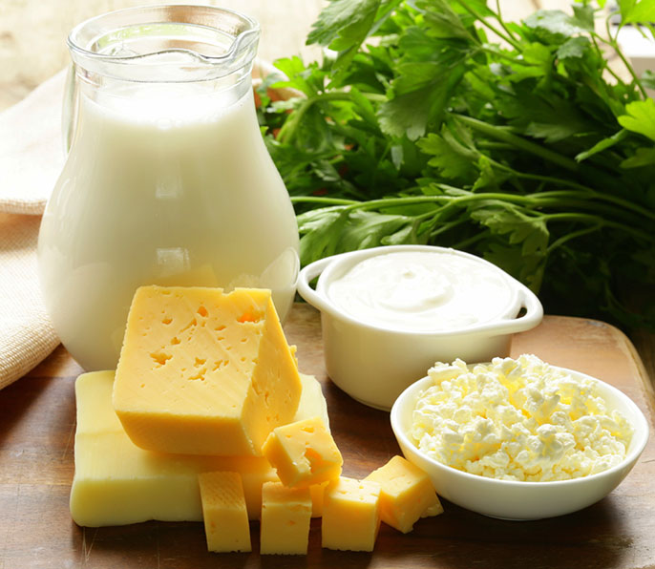
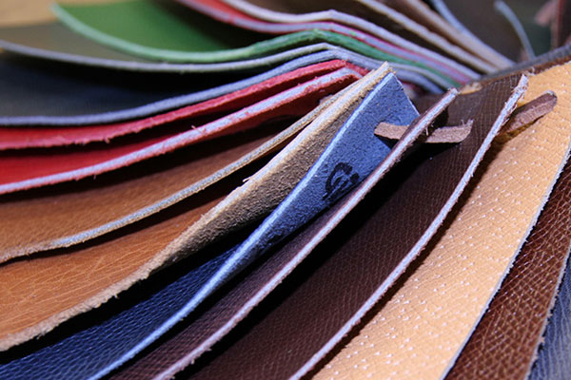
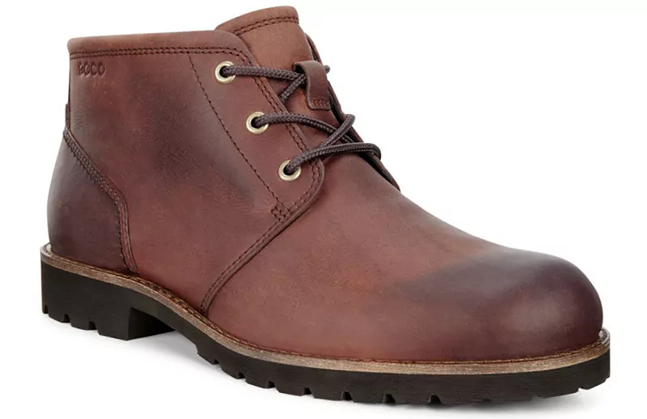
QORAMOLCHILIK
Qoramollardan sut va go‘sht bilan birga teri olinadi. Teridan charm poyabzallar, teri-galantereya buyumlari tayyorlanadi. Kushxonalardagi chiqindilardan turli preparatlar, yelim, sovun va boshqa
mahsulotlar ishlab chiqariladi.

Slide 14
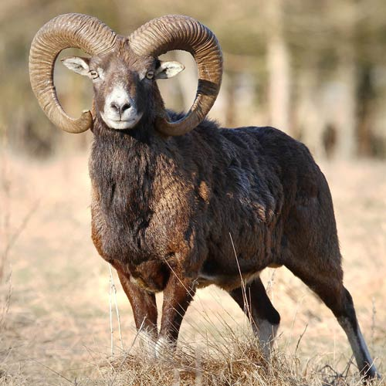
QO‘YCHILIK
Qo‘ylar yovvoyi qo‘y – muflondan kelib chiqqan. Qo‘y bundan 8 ming yil ilgari xonakilashtirilgan. Qo‘y zotlari
junining sifatiga ko‘ra mayin junli, chala mayin junli va dag‘al junli zotlarga ajratiladi

Slide 15
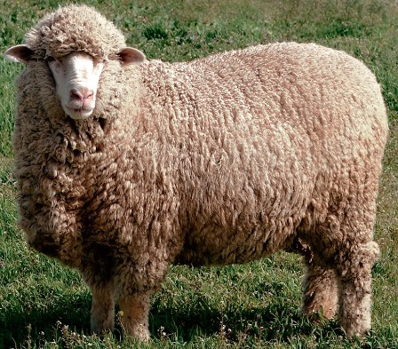
QO‘YCHILIK
Mayin junli qo‘ylarning juni bir xil uzunlikdagi (8–10 sm) tivitdan iborat. Mayin jundan nafis gazlamalar to‘qiladi. Shimoliy Kavkaz, Volgabo‘yi va Qozog‘istonda boqiladigan merinos zotidan 10–12 kg mayin jun olinadi.

Slide 16
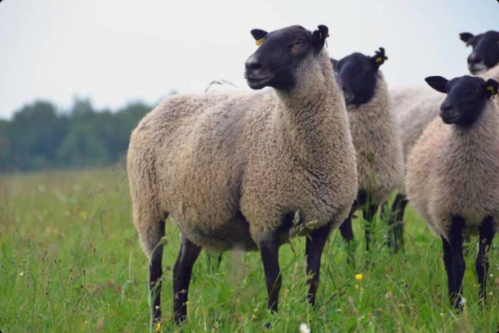
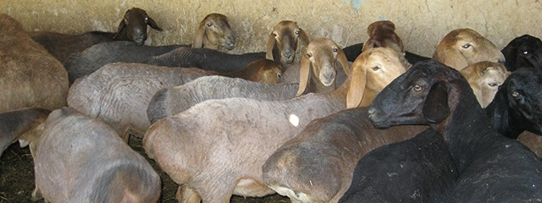
QO‘YCHILIK
Dag‘al junli qo‘ylarning juni dag‘al qil va tivitdan iborat. Bu qo‘ylar ham, o‘z navbatida, po‘stinbop terili, qorako‘l terili, go‘sht-yog‘li va go‘sht-junli zotlarga ajratiladi. Romanov zotli qo‘ylar eng yaxshi po‘stinbop teri beradi.

Slide 17
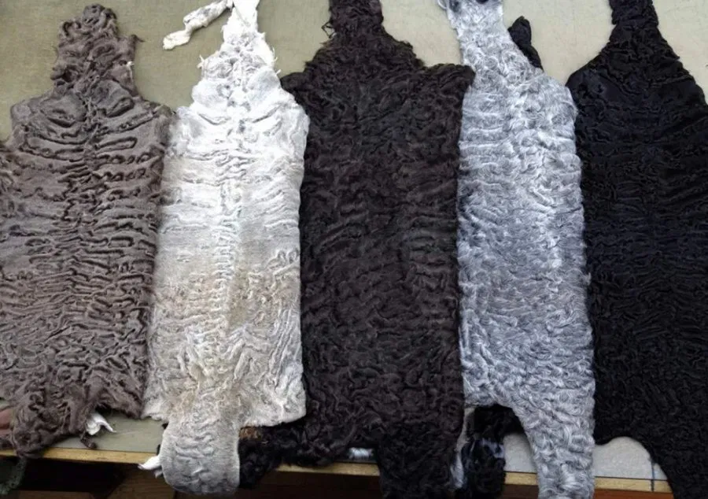
QO‘YCHILIK
Qorako‘l terisi 1–3 kunligida so‘yilgan qorako‘l qo‘zilarining terisidan iborat. Qorako‘l terisi ko‘proq qora rangda bo‘ladi; ko‘k, jigarrang, sur, oq va boshqa xillari ham bor. Havorang va tillarang xillari yuqori baholanadi.

Slide 18
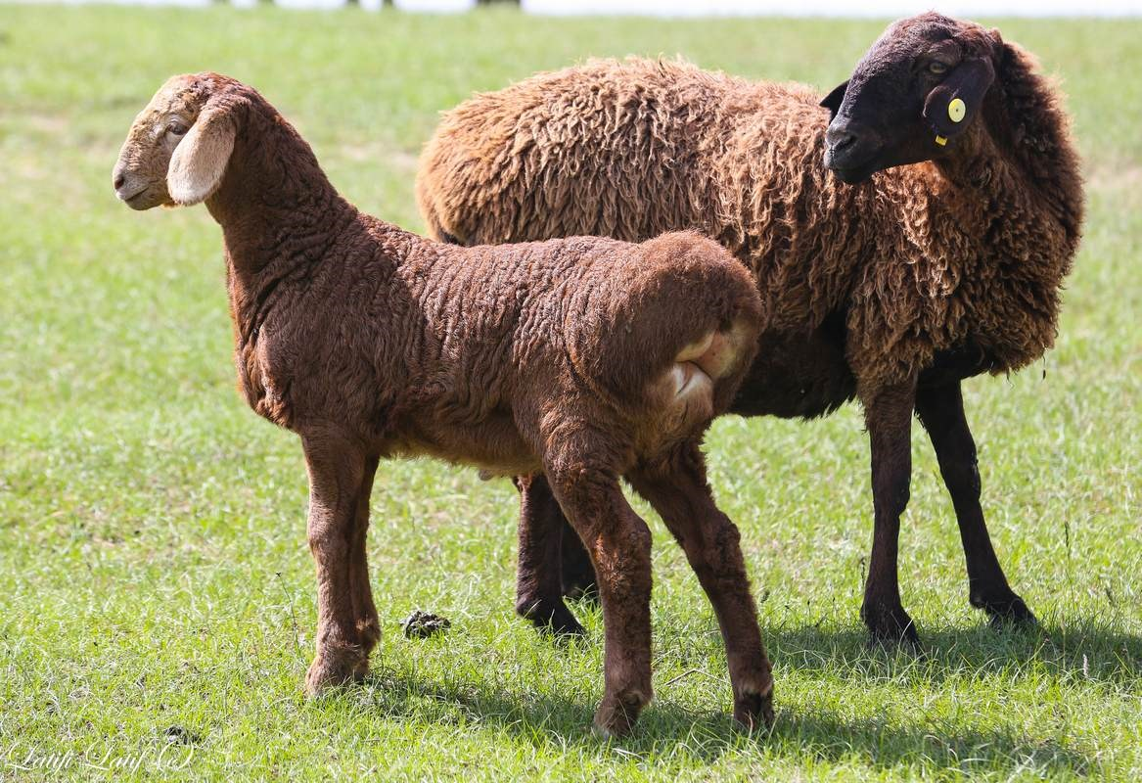
QO‘YCHILIK
Go‘sht-yog‘ yo‘nalishidagi qo‘ylardan O‘zbekistonda Hisor qo‘ylari boqiladi. Bunday qo‘ylar vazni 150 kg ga, dumbasining og‘irligi 25 kg ga boradi.

Slide 19

YILQICHILIK
Baland tog‘li joylarda va qishloq xo‘jaligida yordamchi ishlarni bajarishda otlar asosiy ishchi kuchi hisoblanadi. Ot sporti dunyo miqyosida ommalashib bormoqda.

Slide 20
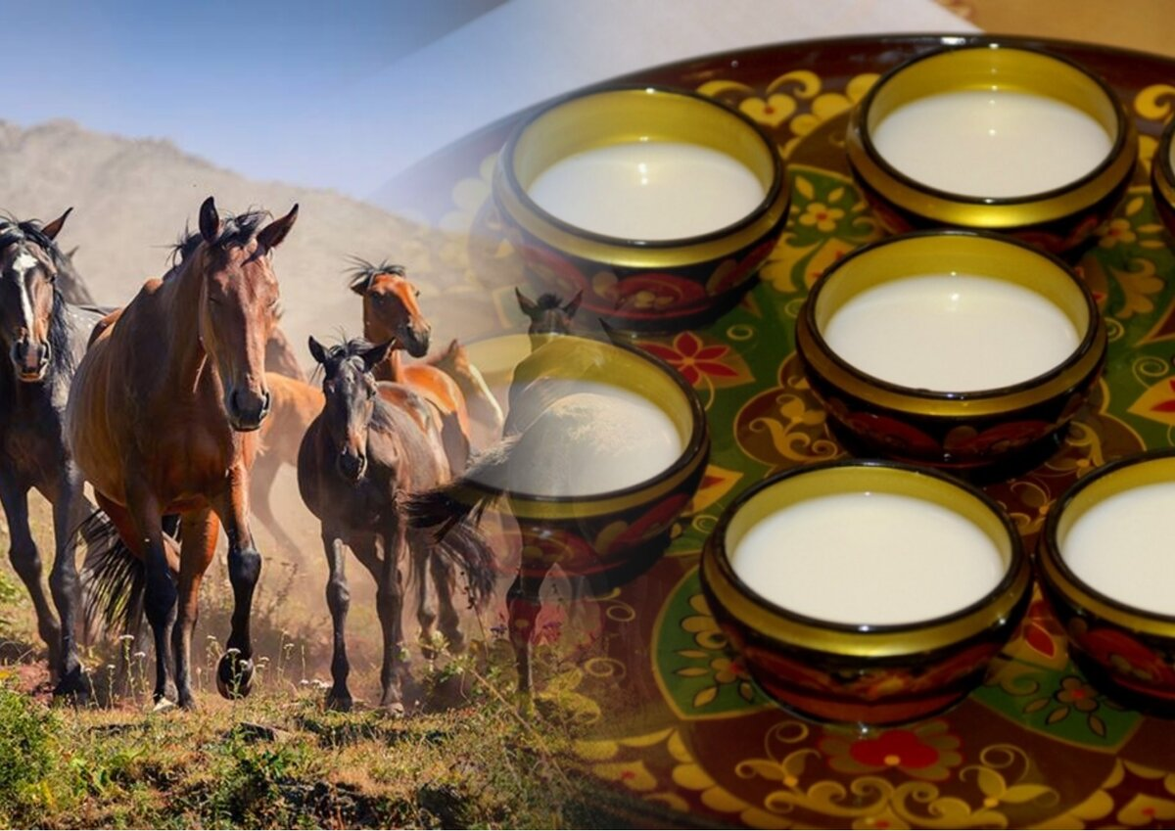
YILQICHILIK
Otlar go‘sht va sut olish uchun ham boqiladi. Ularning sutidan shifobaxsh qimiz tayyorlanadi. Otlar qonidan shifobaxsh preparatlar va zardob tayyor-lashda foydalaniladi.

Slide 21
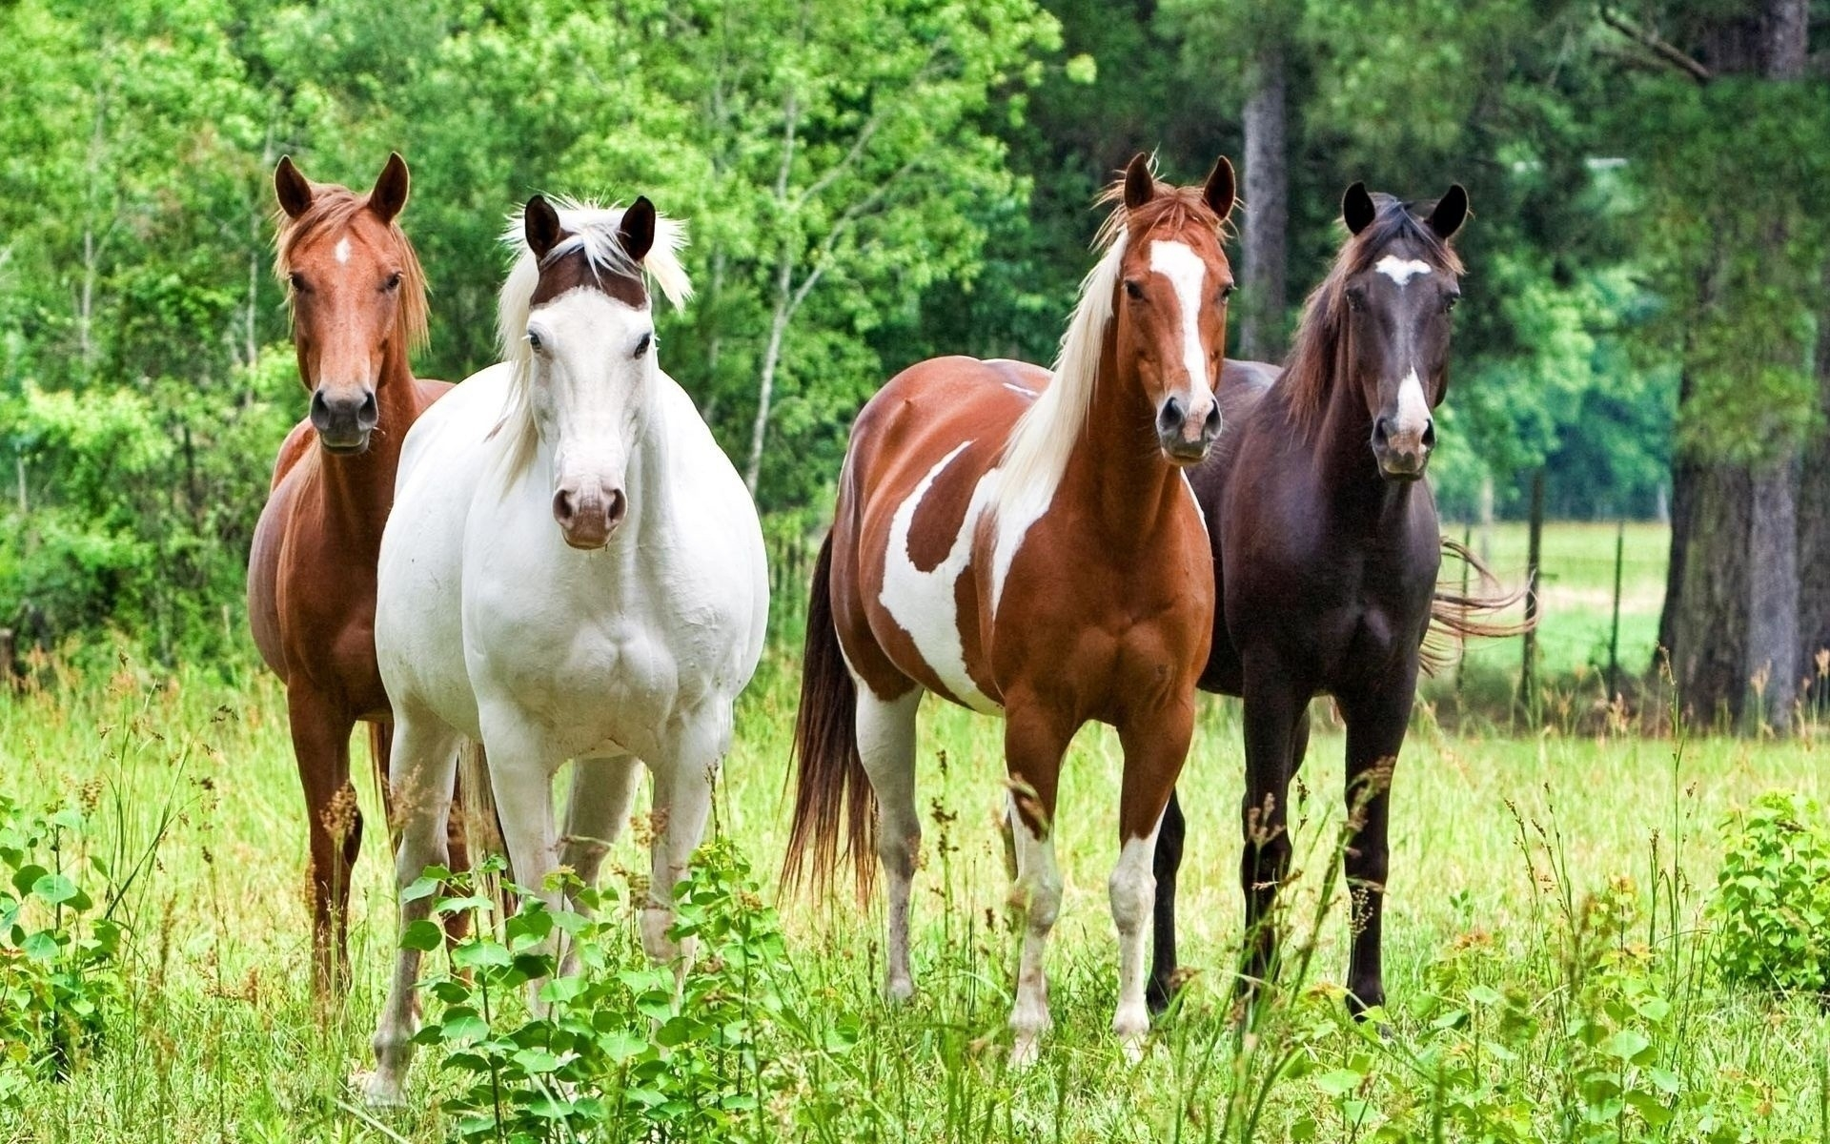
YILQICHILIK
Otlar miloddan taxminan 3 000 yil ilgari xonakilashtirilgan. Xonaki otlarning ajdodi bir vaqtlar Yevropa cho‘llarida yashab, hozir qirilib ketgan tarpan hisoblanadi. Otlar og‘ir yuk tortadigan, salt miniladigan, yengil yuk tortadigan (yo‘rg‘a), go‘sht va qimiz uchun urchitiladigan zotlarga bo‘linadi.

Slide 22
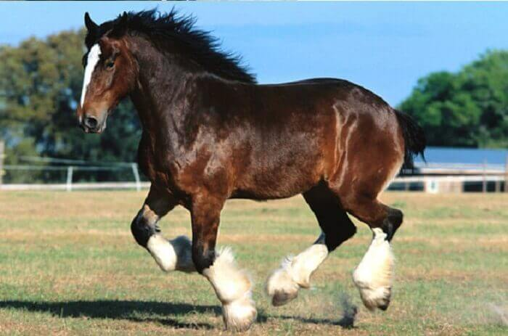
YILQICHILIK
Og‘ir yuk tortadigan otlardan Vladimir zoti, salt miniladigan otlardan O‘zbekistonda yetishtirilgan Qorabayir, Tojikiston va Turkmanistonning Laqay va Axaltaka zotlarini, yengil yuk tortadigan otlardan Orlov yo‘rg‘asi va Rus yo‘rg‘asini ko‘rsatish mumkin
Vladimir zoti

Slide 23
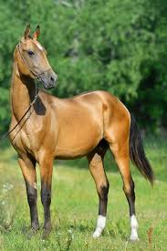
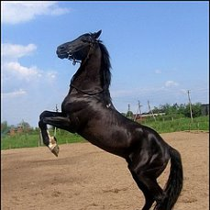
YILQICHILIK
Qorabayir
Axaltaka

Slide 24
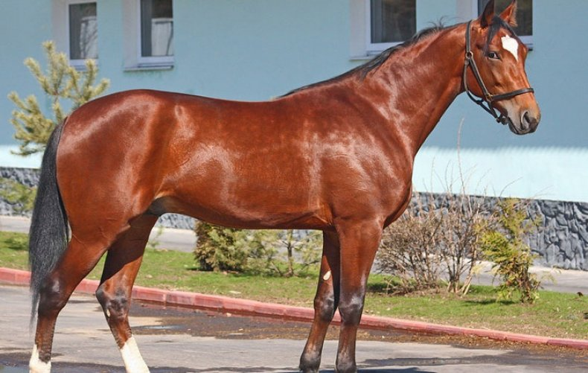
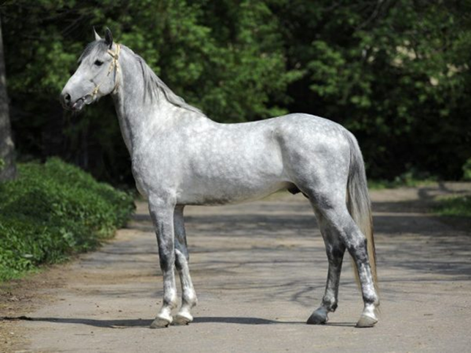
YILQICHILIK
Rus yo‘rg‘asi
Orlov yo‘rg‘asi

Slide 25
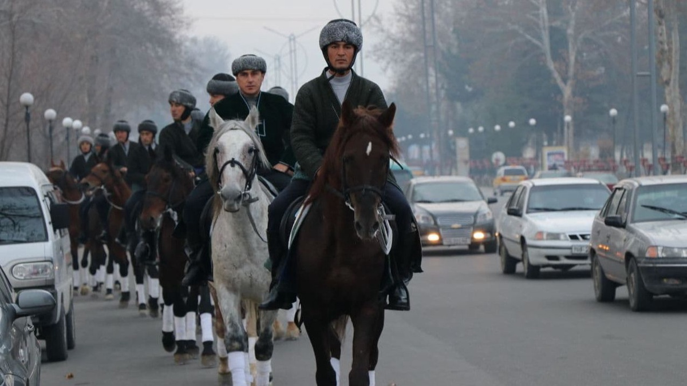
YILQICHILIK
2020 yil dekabr oyida otlar marafoni bo‘lib o‘tdi. Qorabayir zotdor otlari chavandozlar boshchiligida Shahrisabz shahri-ning “Oqsaroy” majmuasidan Toshkent shahrining Amir Temur xiyobonigacha yurib bordi.

Slide 26
Mustaqil bajarish uchun topshiriqlar:
1. Darslikning 197-200-sahifalarini o‘qish.
2. Mavzu oxiridagi topshiriqlarni bajarish.

